Slide 1
L’araignée goliath
Qu’est-ce que c’est une araignée goliath ?
C’est une araignée vivant en Amérique et qui peut manger des oiseaux, des souris ou même des serpents.

Slide 2
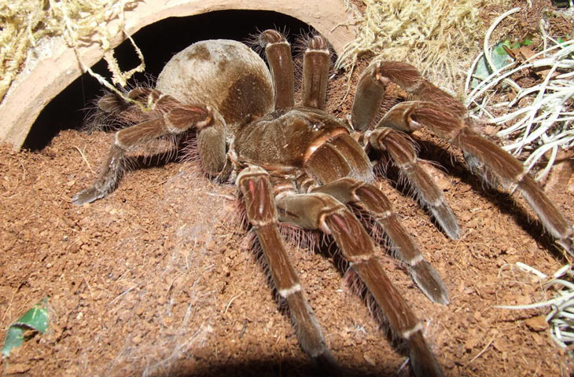
L’araignée goliath
Voici une photo d’un spécimen :

Slide 3
L’araignée goliath
Voici une photo d’un spécimen :

Slide 4
Voici quelques informations sur cette dangereuse araignée :
Le plus grand spécimen retrouvé faisait 30 cm d’envergure soit environ 2 fois votre main.
Sa morsure est très douloureuse et peut causer la mort si l’on n’est pas en bonne santé.
Pour tout ceux qui ont peur de cette araignée, ils n’ont rien à craindre, elle vit principalement dans sa tanière et n’attaque qu’en présence de danger .

Slide 5
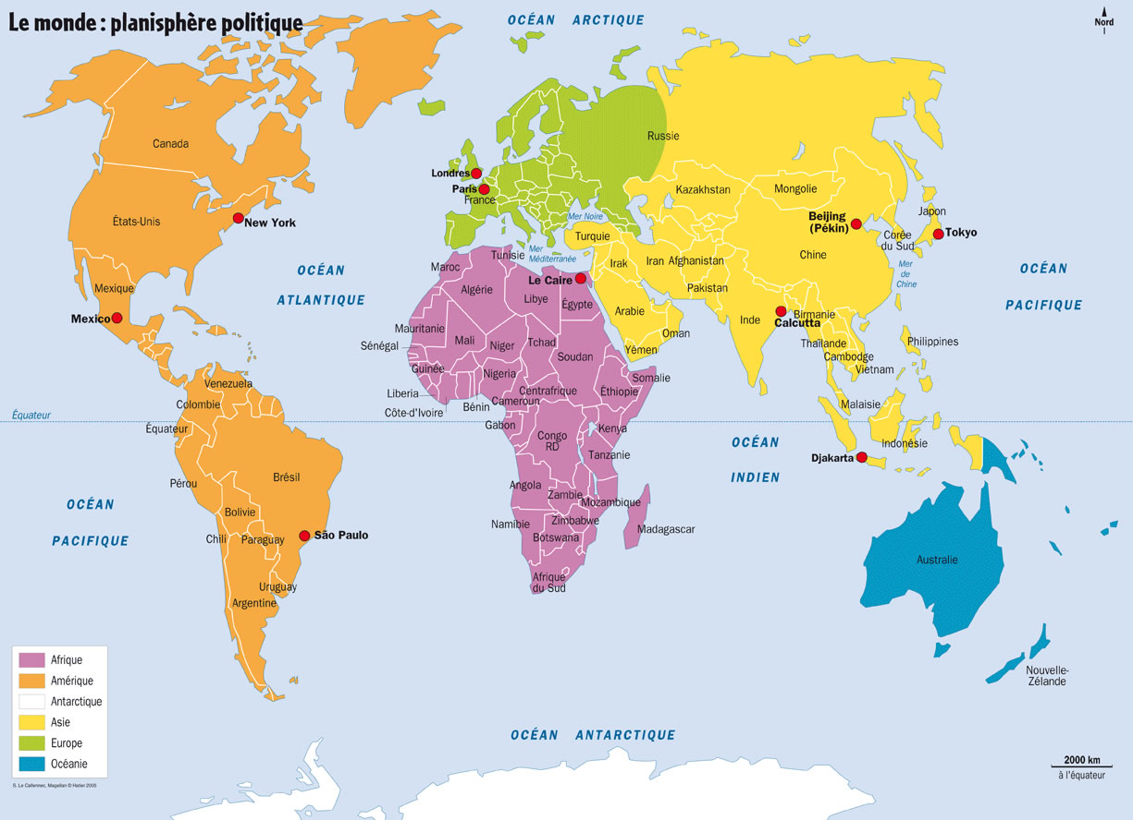
L’araignée goliath
Cette araignée est dans le livre des records car c’est la plus grande araignée sur terre.
On en trouve principalement au Brésil, au Venezuela, au Guyana et la Guyane.

Slide 6
L’araignée goliath
Son nom scientifique est Theraphosa blondis et elle fait partie
de la famille des mygales.
Et maintenant une vidéo pour mieux comprendre.

